Slide 1
방중 C++ 6주차
YOLO를 활용한 multi-object detection & tracking 구현
학부연구생 이정우

Slide 2
Index
Multi-object-detection
Yolo model Inference
multi-object-detection Implementation
multi-object-tracking Implementation

Slide 3
Multi-object-detection
multi-object-detection = localization + classification
localization: 물체의 위치를 찾는 것
classification: 물체가 무엇인지 알아내는 것

Slide 4
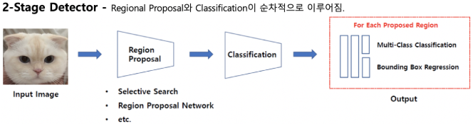
2-Stage detector
Regional Proposal:
물체가 있을만한 영역을 빠르게 찾아내는 알고리즘
ex. selective search, edge boxes
localization문제를 해결
classification:
물체 분류

Slide 5
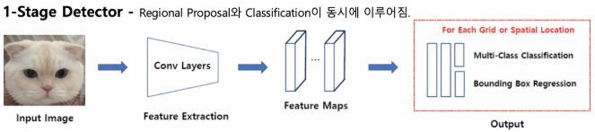
1-Stage-detector
regional proposal 과 classification 동시에 이루어짐
장단점:
2-stage보다 압도적으로 빠름(실시간 detection 가능)
정확도는 낮음

Slide 6
YOLO(You Only Look Once)
특징
이미지 전체를 한번만 봄(R-CNN에서는 한장을 분석해도 여러장을 분석하는 것과 같았음)
1-stage-detector => 실시간 탐지 가능
작은 객체에 낮은 정확도

Slide 7
Yolo model Inference
모델명: yolov3-tiny
yolov3에 비해 정확도 낮고 속도 빠름
입력값: 416*416 size blob
blob이란: 모델에 이미지를 입력하기 위해 전처리된 형식의 데이터
출력값: 507*85 , 2028*85 mat
출력 값과 행 개수는 모델마다 다름
행 : bounding box
열 : x, y, w, h, confidence, class probability*confidence(class 80개)

Slide 8
출력값 추가 설명
출력값: 507*85 , 2028*85 mat
출력 값과 행 개수는 모델마다 다름
행 : bounding box
열 : x, y, w, h, confidence, class probability*confidence(class 80개)
각 출력 레이어는 서로 다른 크기의 그리드에서 객체 검출 결과 제공
(x,y): bounding box 중심(0과 1사이의 범위로 정규화 되어있음)
confidence: bounding box를 신뢰하는 정도 (0~1)
class probability: 80개 class 의 확률

Slide 9
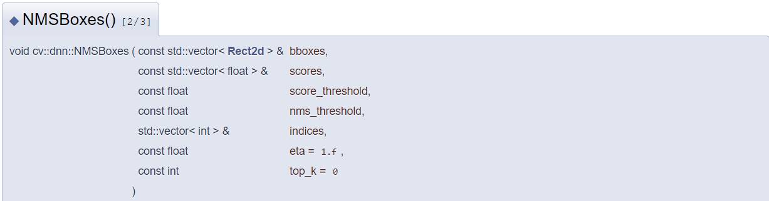
Yolo model Inference
많은 박스 중 어떻게 정확도 높은 박스를 골라야 할까?
non-maximun suppression algorithm
score가 임계치를 넘기지 못하거나 Iou가 높은 경우 score가 낮은 박스를 제거

Slide 10
Implementation

Slide 11
CProject initial setting
실행 폴더(RUN folder)에 yolov3-tiny.weights, yolov3-tiny.cfg 추가 (yolo download 검색)
실행 폴더에 yolo.names 다운 (notion)
project.h에 다음 멤버 함수 생성
cv::dnn::Net m_Yolov3
std::vector<int> UnconnectedOutLayers
std::vector<cv::String> output_layers
std::vector<std::String> classes

Slide 12
CProject initial setting
cv::dnn::readNet 사용하여 m_Yolov3 설정
getLayerNames 사용하여 layer_names 설정
getUnconnectedOutLayers 사용하여 UnconnectedOutLayers 설정
위의 변수를 이용해 output_layers 설정
yolo.names 파일 읽어서 classes 설정
=> 이제 blobFromImage를 통해 blob을 생성하고 output_layers를 읽어서 feature를 추출할 수 있다.

Slide 13
Multi-object-detection
model inference
confidence 일정 수준 이상인 것만 feature 전처리 하여 사각형 정보, confidence, class label 저장
cv::dnn::NMSBoxes를 통해 겹치는 박스 제거

Slide 14
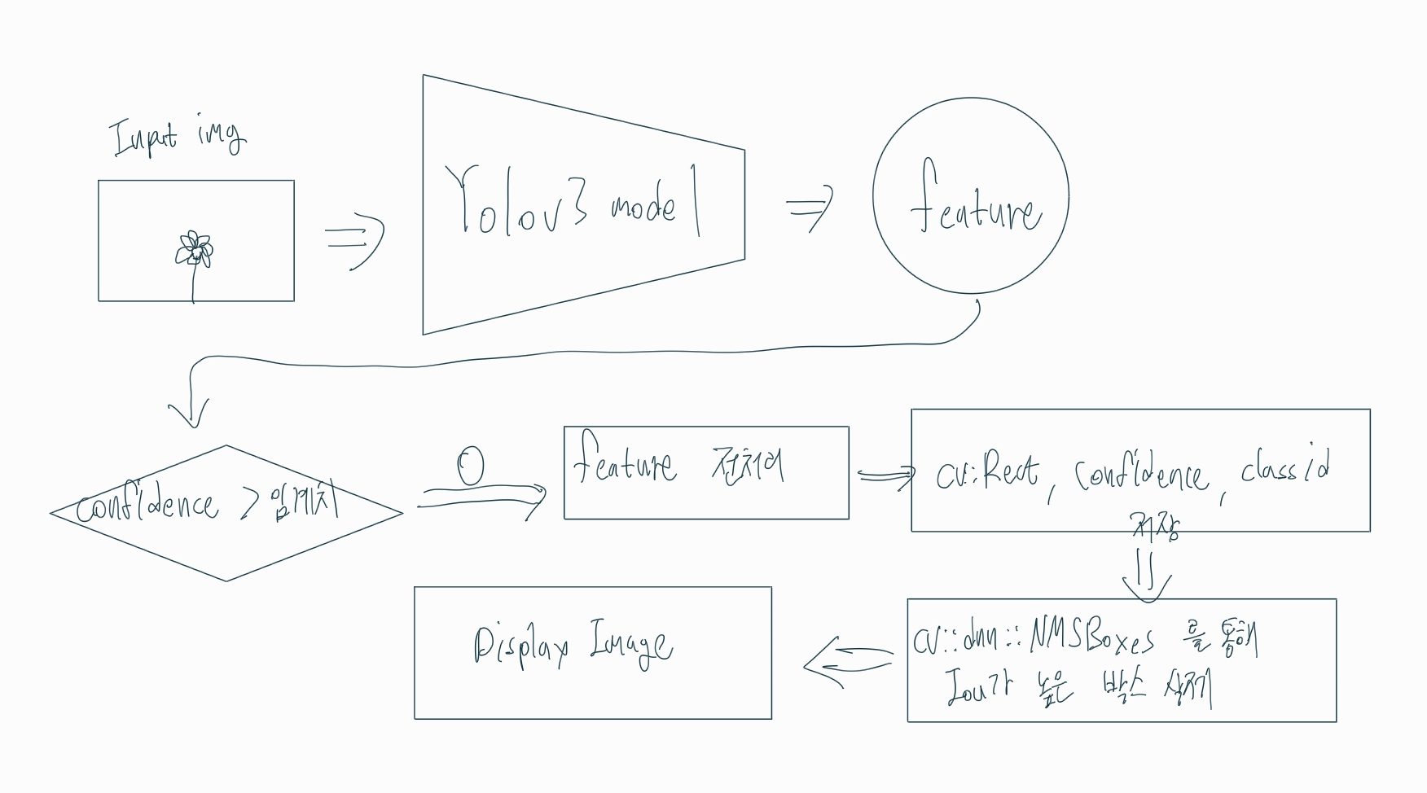
Multi-object-detection structure

Slide 15
Multi-object-tracking
IOU를 활용한 간단한 two class(people, car) tracking
detector가 찾은 것 중 people, car class만 추출
people tracker와 비교 후 Iou가 임계치 이상일 경우 update, 낮을 경우 추가
car tracker와 비교 후 Iou가 임계치 이상일 경우 update, 낮을 경우 추가
update 되지 않은 tracker 삭제

Slide 16
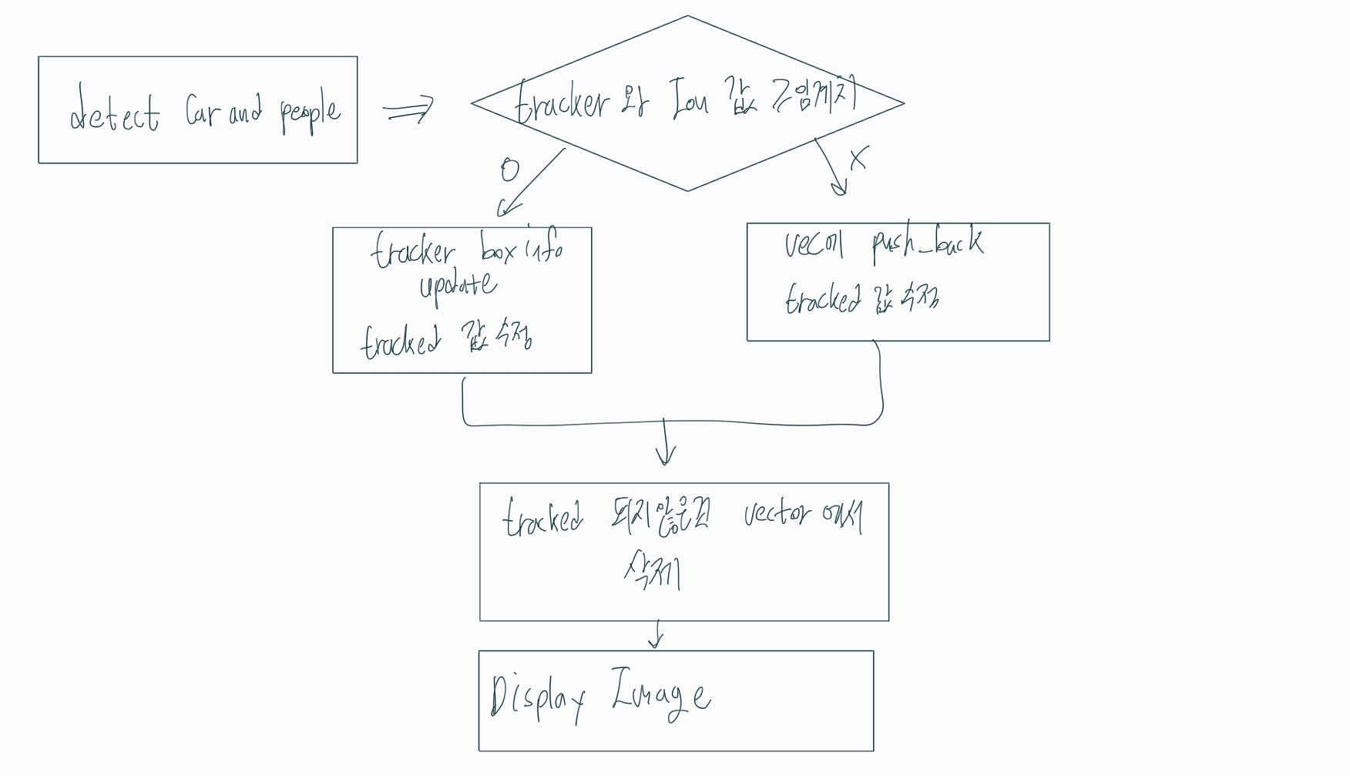
Multi-object-tracking structure

Slide 17
참고자료
https://velog.io/@hhhong/Object-Detection-with-YOLO
https://www.youtube.com/watch?v=O78V3kwBRBk&ab_channel=%EA%B3%A0%EB%A0%A4%EB%8C%80%ED%95%99%EA%B5%90%EC%82%B0%EC%97%85%EA%B2%BD%EC%98%81%EA%B3%B5%ED%95%99%EB%B6%80DSBA%EC%97%B0%EA%B5%AC%EC%8B%A4
https://backtothemoon123.tistory.com/15

